Slide 1

Programmazione con Python
Eccezioni Fantastiche e come gestirle
Introduzione alle Eccezioni
presentato da
Giuseppe Gullo

Slide 2
Le Eccezioni
Sono degli eventi che Python scatena
se si verificano degli errori nel codice
che causano l’interruzione del programma
Introduzione alle Eccezioni

Slide 3
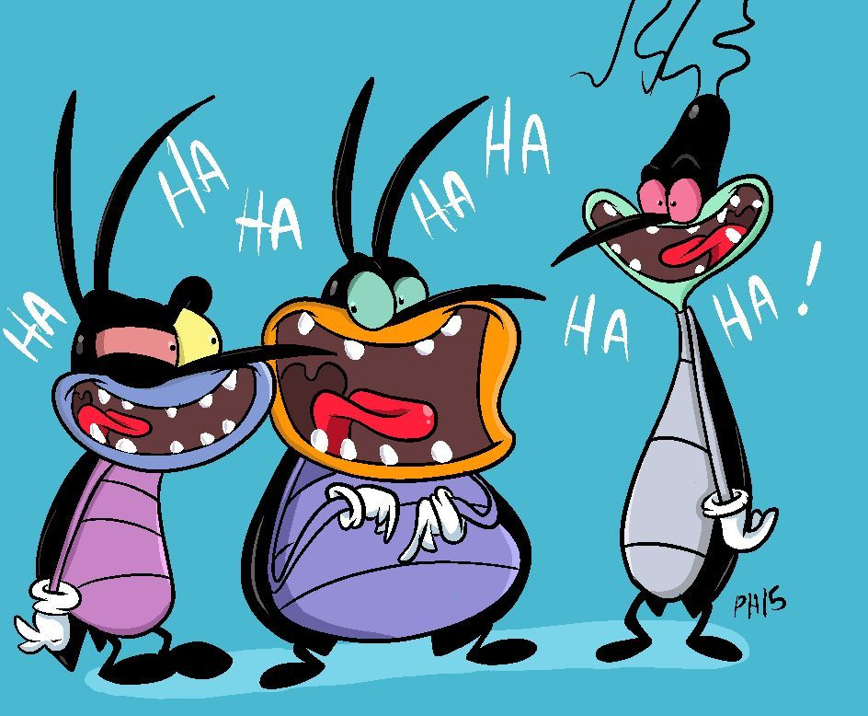
Errori nel codice = BUG
Introduzione alle Eccezioni

Slide 4
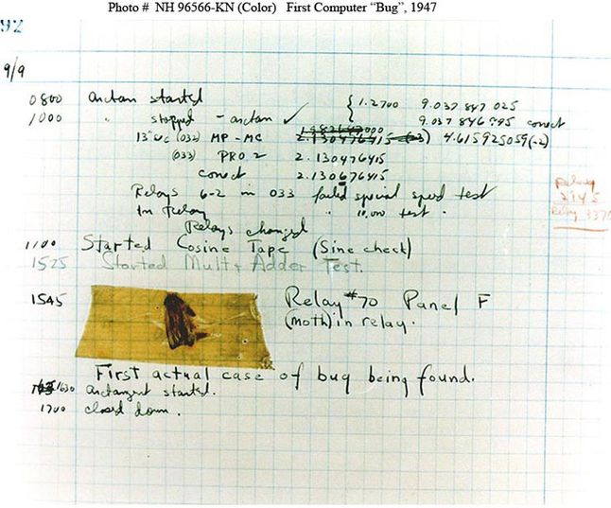
il Primo Bug
Introduzione alle Eccezioni

Slide 5
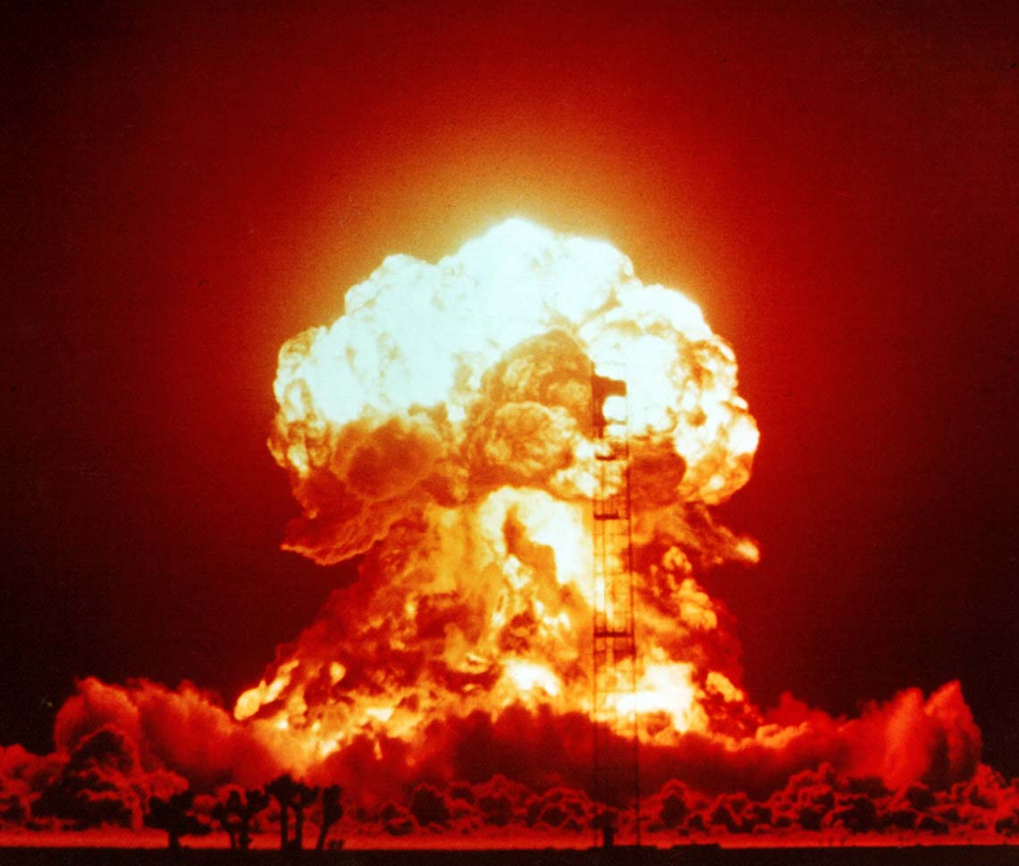
Interruzione imprevista = CRASH
Introduzione alle Eccezioni

Slide 6

il Peggior Bug della Storia
il 5 Giugno 1996, l’Ariane 5 è esploso
39 secondi dopo il lancio a causa
dell’errore di un’unica variabile
Introduzione alle Eccezioni

Slide 7
il Peggior Bug della Storia
il 5 Giugno 1996, l’Ariane 5 è esploso
39 secondi dopo il lancio a causa
dell’errore di un’unica variabile
Questo singolo errore è costato
oltre 370 milioni di dollari
Introduzione alle Eccezioni

Slide 8
Programmazione con Python
Eccezioni Fantastiche e come gestirle
Anatomia di un’Eccezione
presentato da
Giuseppe Gullo

Slide 9
Scateniamo un’Eccezione
Se proviamo a dividere un numero per zero
Python scatenerà un’eccezione di tipo ZeroDivisionError
a = 10
b = 0
c = a/b
Eccezione!
Anatomia di un’Eccezione

Slide 10
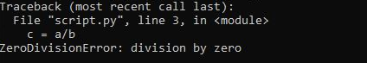
Anatomia di un’Eccezione
Anatomia di un’Eccezione

Slide 11
Anatomia di un’Eccezione
nome del file
riga di codice
istruzione
tipo
descrizione
Anatomia di un’Eccezione

Slide 12
Bug annidati
def division(a,b):
return a/b
division(10,0)
Eccezione!
Anatomia di un’Eccezione

Slide 13
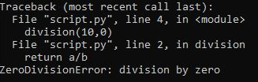
Bug annidati
Anatomia di un’Eccezione

Slide 14
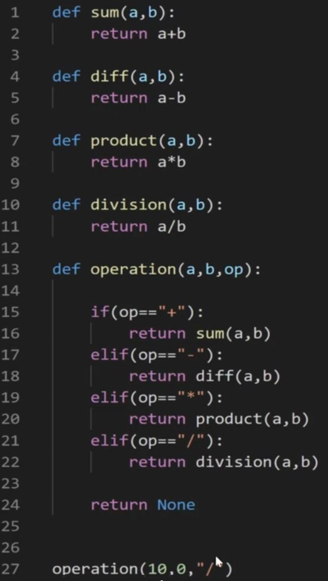
Bug ancora più annidati
Eccezione!
Anatomia di un’Eccezione

Slide 15
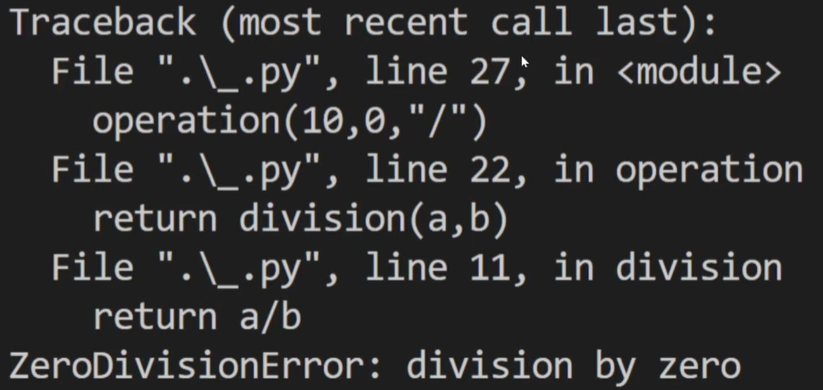
Bug ancora più annidati
Anatomia di un’Eccezione

Slide 16
Programmazione con Python
Eccezioni Fantastiche e come gestirle
Principali tipi di Eccezione
presentato da
Giuseppe Gullo

Slide 17
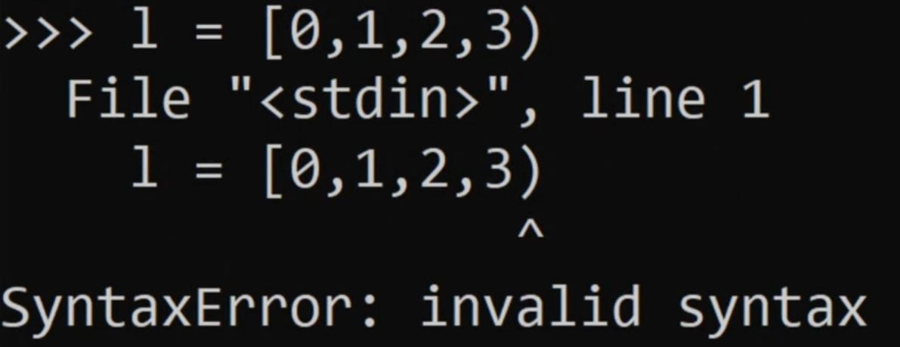
Errore di sintassi
Si verifica quando c’è un errore nella sintassi del nostro codice
Principali tipi di Eccezione

Slide 18
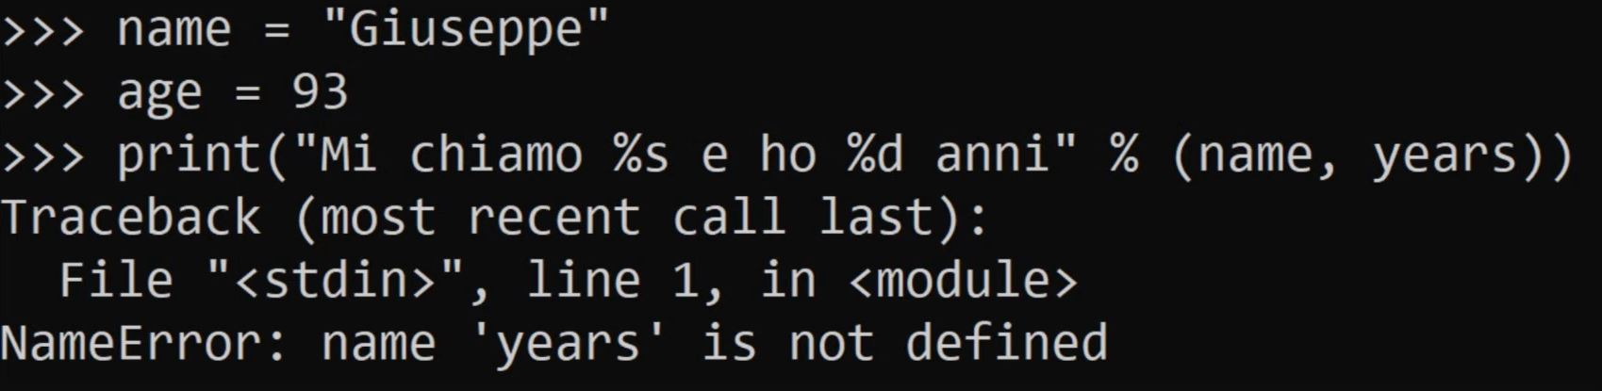
Errore nei nomi
Si verifica quando proviamo ad utilizzare nomi di variabili, funzioni o classi
che non sono state definite nel codice
Principali tipi di Eccezione

Slide 19
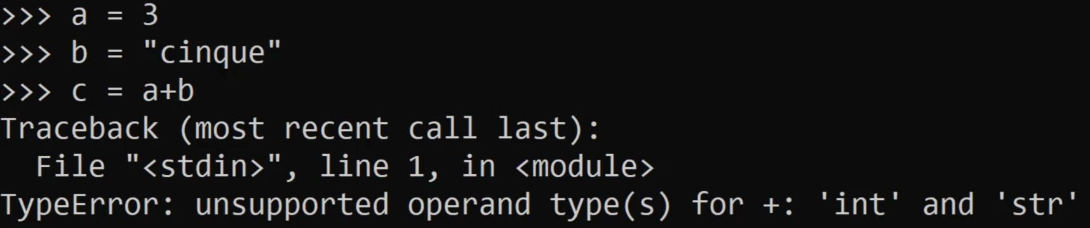
Errore nelle operazioni
Si verifica quando proviamo ad eseguire operazioni tra tipi non compatibili
Principali tipi di Eccezione

Slide 20
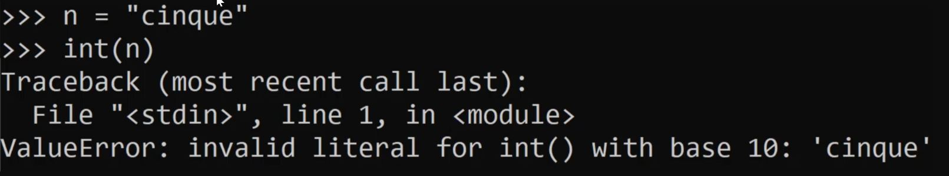
Errore di conversione
Si verifica quando proviamo a convertire da un tipo ad un altro tipo
in maniera errata
Principali tipi di Eccezione

Slide 21
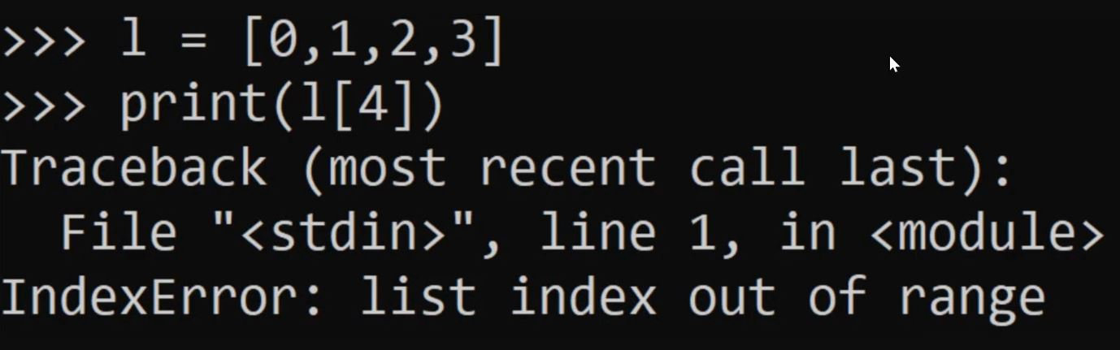
Indice al di fuori del range
Si verifica quando utilizziamo un indice
che eccede il numero di elementi nella collezione
Principali tipi di Eccezione

Slide 22
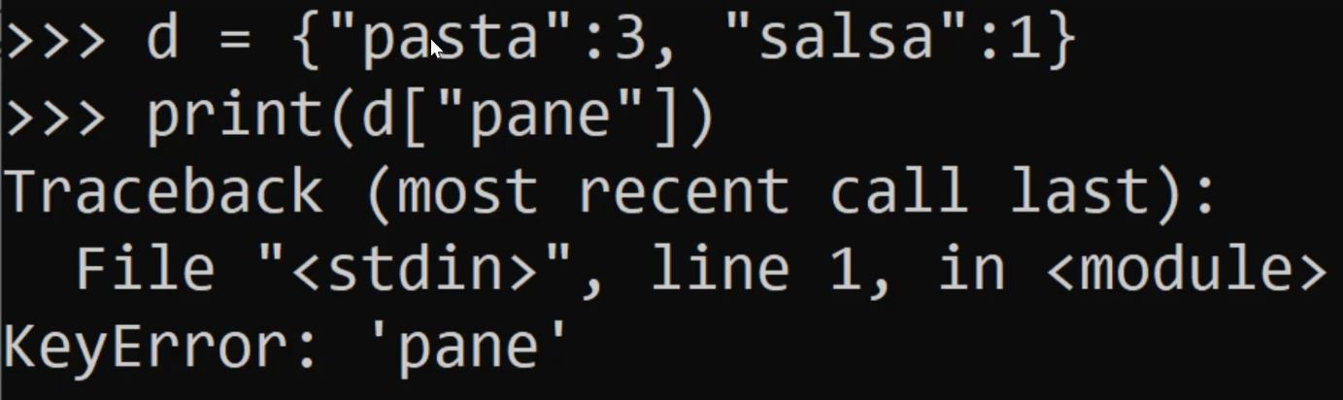
Chiave mancante
Si verifica quando utilizziamo una chiave che non esiste in un dizionario
Principali tipi di Eccezione

Slide 23
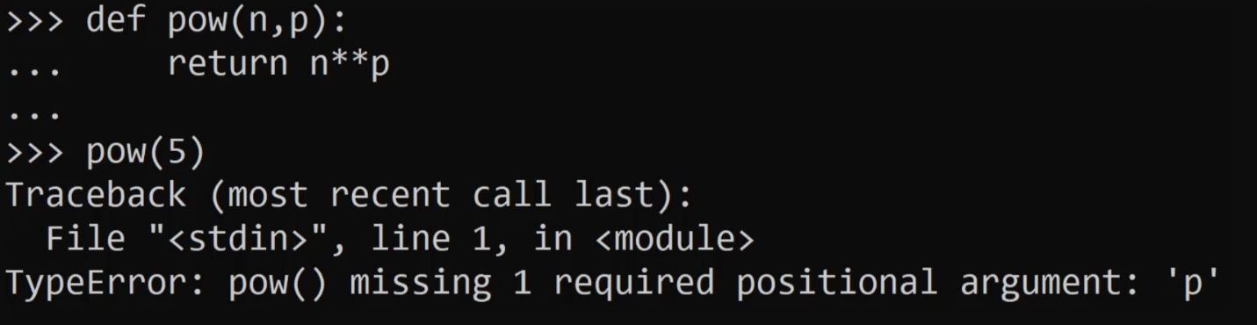
Parametri mancanti
Si verifica quando invochiamo una funzione dimenticando dei parametri
Principali tipi di Eccezione

Slide 24
Come gestire queste (e altre) Eccezioni?
Utilizzando il costrutto:
Try/Except
Principali tipi di Eccezione

